Slide 1


Slide 2
Wybory patrona szkoły
Szkoła Polska przy Konsulacie Generalnym PR w Monachium z siedzibą w Remseck
rok szkolny 2022/2023

Slide 3
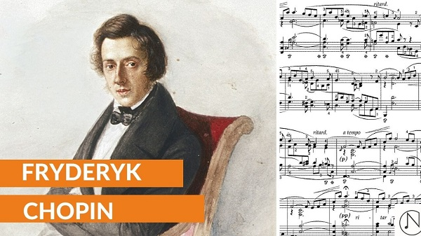
Kandydat uczniów

Slide 4
Dlaczego Fryderyk Chopin?
Kompozytor rozpoznawalny na całym świecie, ceniony w Niemczech i we Francji
wielki polski romantyk i patriota
wieść o wybuchu powstania listopadowego zastała go w hotelu w Stuttgarcie i prawdopodobnie tutaj zaczął komponować etiudę rewolucyjną - etiudę c-moll op. 10 nr 12
nie ma jeszcze szkoły ORPEG jego imienia

Slide 5
Kandydat Rady Pedagogicznej

Slide 6
Dlaczego Fryderyk Chopin?
Kompozytor rozpoznawalny na całym świecie, ceniony w Niemczech i we Francji
wielki polski romantyk i patriota
wieść o wybuchu powstania listopadowego zastała go w hotelu w Stuttgarcie i prawdopodobnie tutaj zaczął komponować etiudę rewolucyjną - etiudę c-moll op. 10 nr 12

Slide 7
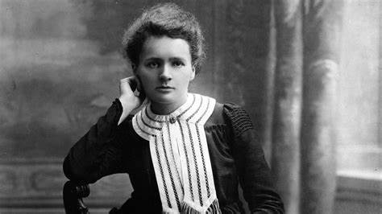
Kandydatka Rady Rodziców
Maria Skłodowska-Curie

Slide 8
Dlaczego Maria Skłodowska-Curie?
laureatka Nagrody Nobla w dziedzinie fizyki za badania nad promieniotwórczością – 1903 rok i chemii za odkrycie polonu i radu – 1911 rok
najbardziej znany na świecie polski naukowiec
pierwsza kobieta, która spoczęła w paryskim Panteonie w dowód uznania zasług naukowych

Slide 9
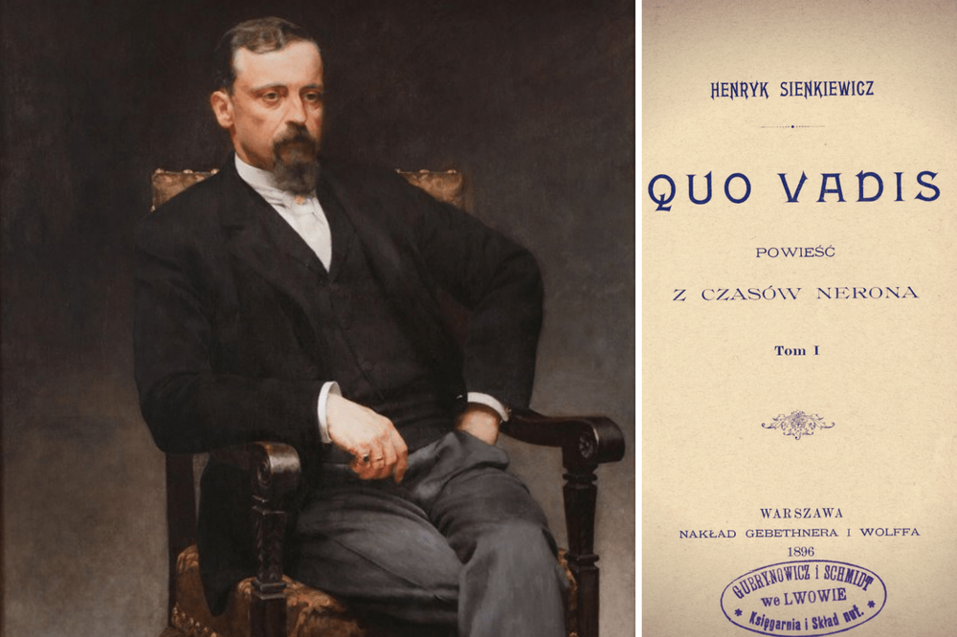
Kandydat Stowarzyszenia
Henryk Sienkiewicz

Slide 10
Dlaczego Henryk Sienkiewicz?
Laureat Nagrody Nobla w dziedzinie literatury za całokształt twórczości – rok 1905
jeden z najpopularniejszych polskich pisarzy przełomu XIX i XX w
wybrane utwory: „Janko Muzykant” (1879), „Latarnik” (1881), „Ogniem i mieczem” (1884), „Potop” (1886), „Pan Wołodyjowski” (1888), „Quo vadis” (1896), „Krzyżacy” (1900), „W pustyni i w puszczy” (1911)

Slide 11
Procedura wyboru kandydata uczniów
W listopadzie w każdej klasie odbyły się wybory kandydata na patrona szkoły.
Uczniowie zgłaszali swoich kandydatów, a następnie wybierali ich w tajnym
głosowaniu. Klasowym kandydatem zostawała osoba, która otrzymała największą
liczbę głosów. Każda z 10 klas wybrała jednego kandydata. Dwoje z kandydatów
powtórzyło się w kilku klasach (protokoły z wyborów w klasach do wglądu).
Uczniowie wybrali:
1. Fryderyka Chopina
2. Jana Pawła II
3. Marię Skłodowską-Curie
4. Mikołaja Kopernika
5. Roberta Lewandowskiego (nie był brany pod uwagę)
3 grudnia2022 roku przeprowadzono tajne głosowanie. W wyborach brali udział
przewodniczący i wiceprzewodniczących klas oraz prezydium Samorządu. Łącznie 18
uczniów.

Slide 12
Procedura wyboru kandydata uczniów część II
Poszczególni kandydaci otrzymali:
1. Fryderyk Chopin – 8 głosów
2. Jan Paweł II – 4 głosy
3. Maria Skłodowska-Curie - 4 głosy
4. Mikołaj Kopernik – 2 głosy
Fryderyk Chopin otrzymał największą liczbę
głosów i tym samym został kandydatem uczniów
na patrona szkoły (protokół do wglądu).

Slide 13
Procedura wyboru kandydata Rady Pedagogicznej
Członkowie grona pedagogicznego SP w Remseck
zaproponowali 4 kandydatów:
1. Fryderyka Chopina
2. Lecha Kaczyńskiego
3. Janusza Korczaka
4. Polskie Kompanie Wartownicze
12 listopada 2022 roku przeprowadzono tajne
głosowanie. W głosowaniu wzięło udział 11 nauczycielek.

Slide 14
Procedura wyboru kandydata Rady Pedagogicznej część II
Poszczególni kandydaci otrzymali:
1. Fryderyk Chopin – 5 głosów
3. Janusz Korczak- 4 głosy
2. Lech Kaczyński – 2 głosy
4. Polskie Kompanie Wartownicze – 0 głosów.
Fryderyk Chopin otrzymał największą liczbę głosów
i tym samym został kandydatem Rady
Pedagogicznej na patrona szkoły (protokół do wglądu).

Slide 15
Procedura wyboru kandydata Rady Rodziców
Członkowie Rady Rodziców SP w Remseck
zaproponowali 3 kandydatów:
1. Marię Skłodowską-Curie
2. Janusza Korczaka
3. Henryka Sienkiewicza
8 października 2022 r. przeprowadzono tajne
głosowanie. W głosowaniu wzięło udział 10 osób -
przedstawicieli klasowych rad rodziców.

Slide 16
Procedura wyboru kandydata Rady Rodziców część II
Poszczególni kandydaci otrzymali:
1. Maria Skłodowska-Curie – 8 głosów
2. Janusz Korczak – 1 głos
3. Henryk Sienkiewicz – 1 głos
Maria Skłodowska-Curie otrzymała największą liczbę
głosów i tym samym została kandydatem Rady Rodziców
na patrona szkoły (protokół do wglądu).

Slide 17
Procedura wyboru kandydata Stowarzyszenia
Członkowie Stowarzyszenia działającego przy SP w
Remseck zaproponowali 4 kandydatów:
1. Henryka Sienkiewicza
2. Janusza Korczaka
3. Mikołaja Kopernika
4. Marię Skłodowską-Curie
24 września 2022 r. przeprowadzono tajne
głosowanie. W głosowaniu wzięło udział 12 osób.

Slide 18
Procedura wyboru kandydata Stowarzyszenia część II
Poszczególni kandydaci otrzymali:
1. Henryk Sienkiewicz – 9 głosów
2. Janusz Korczak – 1 głos
3. Mikołaja Kopernik – 1 głos
4. Maria Skłodowska-Curie – 1 głos
Henryk Sienkiewicz otrzymał największą liczbę
głosów i tym samym został kandydatem
Stowarzyszenia na patrona szkoły (protokół do wglądu).

Slide 19
Wybory patrona Szkoły
Polskiej w Remseck
21 stycznia 2023 roku

Slide 20
Głosowanie
W holu szkoły powstanie punkt wyborczy.
Zostanie powołana komisja wyborcza, w skład
której wejdą przedstawiciele wszystkich
organów szkoły.
Głosujący otrzymają karty do głosowania,
których odbiór potwierdzą podpisem na liście
wyborczej.

Slide 21
Głosowanie uczniów i nauczycieli
Wszyscy obecni tego dnia w szkole uczniowie,
chętni do udziału w wyborach, będą oddawać
głos w trakcie trwania lekcji.
Podobnie nauczyciele.

Slide 22
Głosowanie rodziców
W przypadku rodziców punkt wyborczy
będzie czynny od godz. 9:00 do 10:00 i od
godziny 13:00 do 14:00.
Jedna rodzina, niezależnie od ilości dzieci
chodzących do naszej szkoły, ma jeden głos.
Głos można oddać wyłącznie osobiście.

Slide 23
Podliczanie głosów
Komisja wyborcza, w skład której wejdą
przedstawiciele wszystkich organów szkoły,
podliczy głosy uczniów, nauczycieli i rodziców.
Zostanie sporządzony protokół.

